Slide 1

ПРЕЗЕНТАЦИЯ ПРОЕКТА
«Социально-психологическое сопровождение пожилых людей «Старость-в радость».
МБУСОССЗН «Комплексный центр социального обслуживания населения» Ивнянского района
Notes:
Титульный слайд

Slide 2
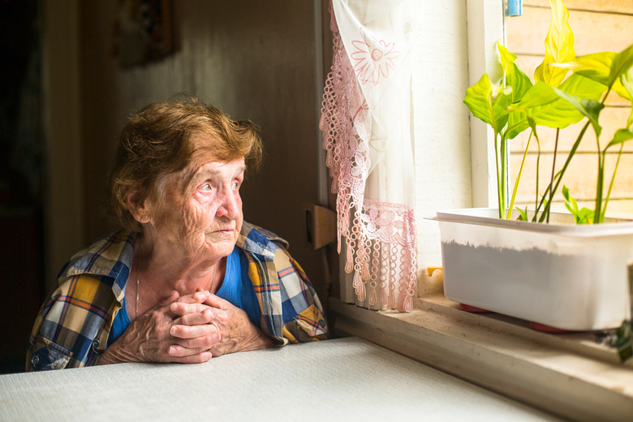
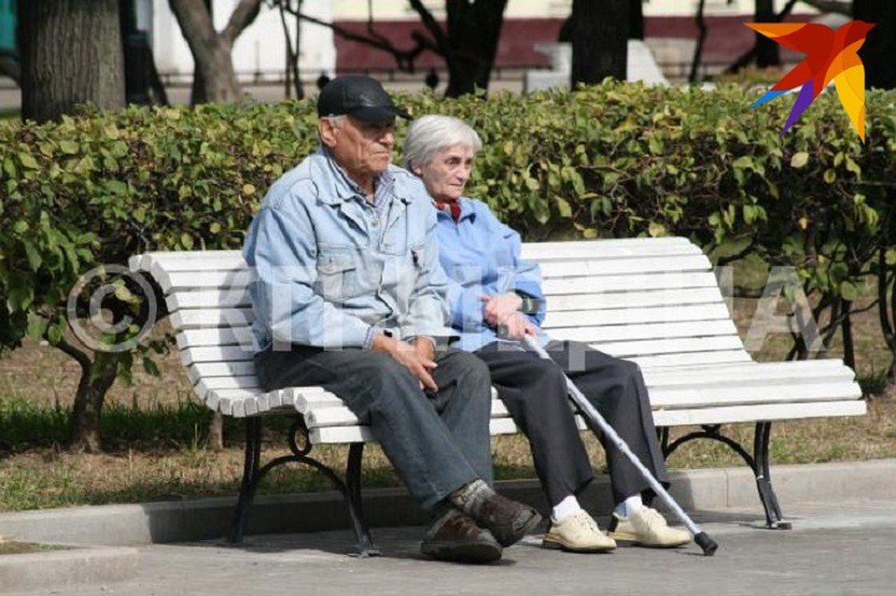
Введение в предметную область
(описание ситуации «как есть»)
В современных условиях пожилые люди обеспокоены проблемами со здоровьем, постоянным ростом стоимости медикаментов и коммунальных услуг. Социальная уязвимость пожилых людей связана со снижением способности самостоятельно справляться со сложными жизненными ситуациями, изменением мотивации социальной активности и потерей содержания жизненного мира, что ведет к снижению уровня самооценки и самоуважения. При этом многие пожилые люди страдают различными заболеваниями и нуждаются в уходе. Пожилой человек, страдающий деменцией, требует круглосуточной заботы и опеки, поскольку самые простые действия, например, умывание или использование туалета, он не всегда способен совершить без чужой помощи. Кроме того, нарушение памяти и интеллекта могут сделать такого человека опасным для окружающих. Оставшись без присмотра, он способен устроить пожар или затопить квартиру ниже, забыв закрыть кран или выключить плиту. Ухудшение психического состояния человека наступает постепенно - по мере прогрессирования заболевания, которое вызвало деменцию. Для эффективной работы с гражданами, страдающими деменциями различной этиологии необходима комплексная социально-психологическая работа, учитывающая все психологические особенности людей старческого возраста.
Регулярные занятия психолога и социального работника помогут пожилым гражданам справляться с чувством одиночества, получить положительные эмоции, приобрести новые навыки и умения, самостоятельно справляться с жизненными ситуациями и будет способствовать продлению их активной общественной жизни.
2

Slide 3
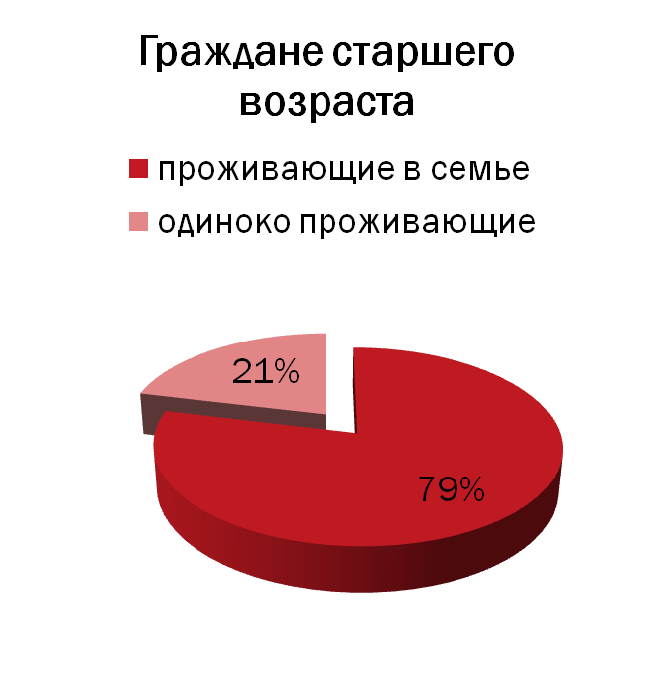
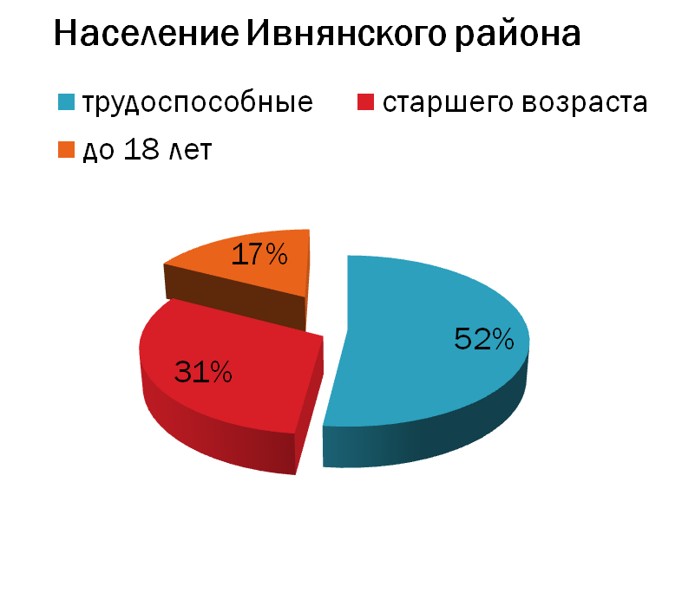
Введение в предметную область
(описание ситуации «как есть»)
3

Slide 4

ВВЕДЕНИЕ В ПРЕДМЕТНУЮ ОБЛАСТЬ
(ОПИСАНИЕ СИТУАЦИИ «КАК ЕСТЬ»)
МБУСОССЗН «Комплексный центр социального обслуживания населения» Ивнянского района
24 социальных работника прошли курсы повышения квалификации по направлению
«Основы долговременного ухода».
3 медицинские сестры прошли обучение по специальностям «Медицинский массаж», «Физиотерапия», «Лечебная физкультура».
Социально-оздоровительные услуги (уколы, осмотры медсестер, помощь в проведении гигиенических процедур, использование магнитотерапевтического аппарата Алмаг);
Психологическая социальная помощь.
СОЦИАЛЬНЫЕ
УСЛУГИ
Социально-бытовые
Социально-медицинские
Социально-психологические
Социально-педагогические
Социально-правовые
Социально-трудовые
Услуги в целях повышения коммуникативного потенциала получателей социальных услуг

Slide 5
Цель и результат проекта
Цель проекта: | К декабрю 2023 года провести мероприятия, направленные на сохранение и укрепление здоровья, при помощи социально-психологисеского сопровождения «Старость в радость», не менее 50 гражданам пожилого возраста и инвалидам, проживающим на территории Ивнянского района
Способ достижения цели: | Организация и внедрение на базе МБУСОССЗН «КЦСОН» Ивнянского района социально-психологического сопровождения «Старость в радость» в соответствии с согласованным планом мероприятий и потребностью граждан в оказании дополнительных социальных услуг
Результат проекта: | Результат: | Базовое значение | Период, год
 |  |  | 2022 | 2023
 | Оказаны дополнительные социальные услуги по социально-психологическому сопровождению «Старость в радость» не менее 50 жителям района, из числа граждан пожилого возраста и инвалидов, к декабрю 2023 года. | 50 | 0 | 50
Требования к результату проекта: | Требования к результату: | Базовое значение | Период, год
 |  |  | 2022 | 2023
 | Утверждено Положение о социально-психологическом сопровождении «Страсть в радость» | 0 | 0 | 0
 | Проведена информационно-разъяснительная работа по привлечению граждан пожилого возраста и инвалидов, получателей социальных услуг. | 50 | 0 | 50
 | Разработан пакет документов по организации работы социально-психологической поддержки граждан «Старость в радость» (дневник здоровья), медико-социально-психологическое досье. | 0 | 0 | 0
 | Разработана памятка по предоставлению услуг социально-психологического сопровождения «Старость в радость» | 50 | 0 | 50
 | Размещена информация о внедрении социально-психологического сопровождения «Страрость в радость» на сайте учреждения, социальной сети «ВКонтакте». | 0 | 0 | 0
Пользователи результатом: | Граждане пожилого возраста и инвалиды, проживающие на территории Ивнянского района

Slide 6
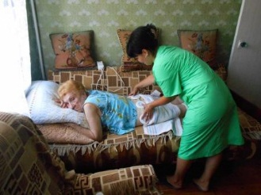
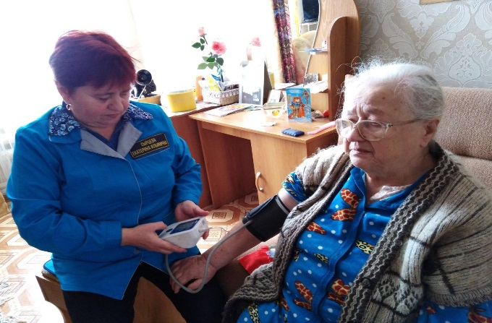
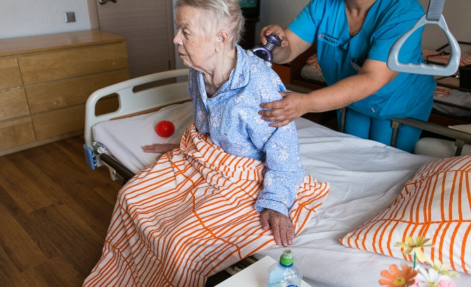
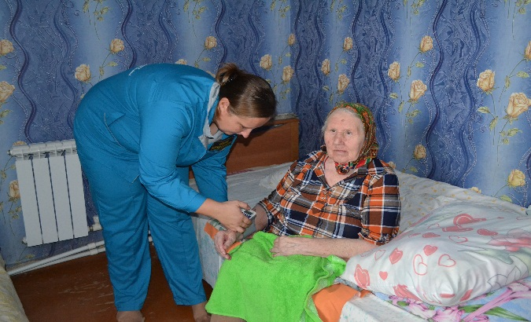
Введение в предметную область
(описание ситуации «как БУДЕТ»)
Организация социально-психологической поддержки гражданам пожилого возраста
Повышение уровня и качества жизни инвалидов и
пожилых людей с учетом специфики заболевания.
Оказание успешной социальной адаптации пожилых людей.
Привитие навыков здорового образа жизни.
Укрепление здоровья граждан пожилого и старческого возраста.
Психологическая и социальная помощь.
6
Notes:
6

Slide 7
ФОРМЫ УЧАСТИЯ ОБЛАСТИ В РЕАЛИЗАЦИИ ПРОЕКТА
Бюджетное финансирование
Форма участия |  | Размер участия бюджета, тыс. руб.
 |  | Федеральный | Областной | Местный
Прямое бюджетное финансирование | Программа «Развитие образования Ивнянского района на 2015-2025г.г.» | 0 | 0
Дороги
Субсидии
ИТОГО:
Программы государственной поддержки
Потребность |  | Финансовые вложения, тыс. руб.
Электроэнергия |  | 0
Газоснабжение |  | 0
Водоснабжение |  | 0
Гарантии |  | 0
Залоги |  | 0
Прочие формы участия: |  | 0
Земельный участок: указать адрес расположения земельного участка, указать площадь земельного участка, указать расчетную стоимость (аренды) участка
7

Slide 8
ПОКАЗАТЕЛИ СОЦИАЛЬНОЙ, БЮДЖЕТНОЙ И
ЭКОНОМИЧЕСКОЙ ЭФФЕКТИВНОСТИ ПРОЕКТА
1 | Социальная эффективность
1.1 | Охват населения социальными благами за период реализации проекта | Тыс. чел. | 0,05
1.2 | Новые рабочие места | Ед.
1.3 | Средняя з/п | Тыс. руб.
1.4 | Месячный ФОТ | Млн. руб.
1.5 | Годовой ФОТ | Млн. руб.
1.6 | Иные показатели
2 | Бюджетная эффективность
2.1 | Участие бюджетных источников в проекте | Млн. руб.
2.2 | Налоги в консолидированный бюджет области | Млн. руб.
2.3 | Налог с 1 работника в консолидированный бюджет области | Млн. руб.
2.4 | Целевая выработка на одного работника
2.5 | Срок окупаемости бюджетных инвестиций | Лет
2.6 | Снижение возможного ущерба | Млн. руб.
2.7 | Экономия бюджетных средств | Млн. руб.
3 | Экономическая эффективность
3.1 | Годовой объем выручки | Млн. руб.
3.2 | Годовой объем прибыли | Млн. руб.
3.3 | Рентабельность | %
3.4 | Срок окупаемости проекта | Лет
3.5 | Объем инвестиций в основной капитал в рамках проекта | Млн. руб.
3.6 | Объем инвестиций, осваиваемых на территории области | Млн. руб.
3.7 | Иные показатели

Slide 9
Риски проекта
№ | Риск | Ожидаемые последствия наступления риска | Мероприятия по предупреждению наступления риска | Действия в случае наступления риска
1 | Человеческий | Недостаточное количество участников проекта. Отказ от участия одного из специалистов Центра. | Поиск альтернативных специалистов среди работников Центра. | Сокращение количества участников проекта. Перенос мероприятия на другой день.
2 | Ресурсный | Количество пожилых людей превышает вместимость кабинета для занятий. | Договоримся с организацией о проведении занятий в актовом зале. | Перенести все оборудование для проведения занятия в актовом зале.
 |  | Нарушение графика занятий, план программы занятий теряет свою актуальность | Разработать как альтернативный вариант укороченный план занятий. | Заготовить и прописать по времени занятия.
3 | Финансовый | Недостаточное финансирование, в связи с этим невозможность проведения мероприятий. | Привлечение спонсоров и коммерческих партнеров | Сокращение бюджета.

Slide 10
Ресурсы

Slide 11
Этапы реализации социального проекта

Slide 12
Обоснование жизнеспособности и перспектив дальнейшего развития социального проекта
Эффективность проекта будет определяться проведением социологического опроса участников и специалистов методом опроса для оценки степени удовлетворенности: организации, проведения мероприятий и полученный результат. В соответствии с полученным результатами опроса будут выявлены слабые стороны проекта для дальнейшей коррекции, определена перспектива развития социального проекта. Реализованный проект поможет пожилым людям снизить риски и избежать социально-психологических проблем в дальнейшем при выполнении рекомендаций, указанных в заключении по результатам обследования.
Проведение мероприятий, направленных на помощь пожилым людям (консультирование, встречи с психологом, просветительские мероприятия, тренинги) для улучшения/сохранения психологического здоровья пожилых людей, помогут преодолеть кризисные ситуации.

Slide 13
Смета расходов

Slide 14
Смета расходов

